Slide 1
Вирустық инфекциялық аурулардың түрлері. Вирустық инфекциялардың қоздырғыштары. Приондар. Прион аурулары.
8-9 семинар

Slide 2
Инфекция (іnfectio-жұғу, жұқтыру) -
сыртқы және әлеуметтік ортаның тиісті жағдайында патологиялық, қорғаныс бейімделу және компенсаторлық реакциялардың дамуын қамтитын қоздырғыш пен макроорганизм арасындағы күрделі кешенді комплекс.
Инфекциялык үрдіс (процесс) - организмнің ішкі ортасының тұрақтылығын және физиологиялық қызметін бұзатын патогенді микробтар макроорганизмге енгенде пайда болатын және дамитын физиологиялық және патологиялық, адаптациялық және репарациялық реакциялардың жиынтық көрінісі.
Қарапайымдар қоздырған осындай процесті – инвазия дейді.

Slide 3
Инфекция пайда болып дамуы үшін 3 фактор керек;
Патогенді микроорганизм.
Макро- және микроорганизмнің өзара әсерлесуі болатын қоршаған орта.
Қабылдаушы макроорганизм.

Slide 4
Жұқпалы аурулардың соматикалық аурулардан ерекшелігі;
қоздырғыштың болуы
жұқпалылығы
аурудың кезеңдері мен өтуі (4 кезеңі болады)
арнайы иммунитет пайда болуы

Slide 5
Патогенділік
– микроорганизмнің инфекциялық процесс қоздыру қабілеттілігі, ол микробтың түрлік қасиеті, микроорганизмнің патоморфологиялық, патофизиологиялық және клиникалық көріністермен сипатталады. Ол микробтардың әртүрлі патогенділік белгілеріне (капсула түзу, ферменттер және токсиндер бөлу т.б.) жауап беретін гендермен байланысты (tox-ген т.б.)

Slide 6
Вируленттілік
– патогенділіктің жоғары дәрежесі немесе сандық мөлшері, ол арнайы бірліктермен (DLM, DCL, LD 50) өлшенеді.
DLM (dosis letalis minima) – тірі микробтардың өлім туңызатын ең аз дозасы, жұқтырылған жануарлардың 80-90% өліммен аяқталады.
DCL (dosis certa letalis ) – сөзсіз өлім туғызатын дозасы. Жұқтырылған жануарлардың 100% өліммен аяқталады.
LD 50 – жануарлардың 50% өлім туғызатын доза.

Slide 7
Вируленттілік факторлары:
Адгезия – жабысу, ол микробтарда арнайы адгезиндердің (рецепторлардың), кірпікшелердің тейхой қышқылы (гр+бактерияларда) ЛПС және липопротеидтер (гр- бактериялар) сыртқы қабатында мембаналық ақуыздардың (капсула құрамындағы) болуымен байланысты.
Колонизация – шырышты қабаттарда жылдам өсіп-өніп, микробтық қабықша құрып, патологиялық процесс қоздыру қаблеттілігі .
Пенетрация – эпителиялық жасушалардың, лейкоциттердің немесе лимфоциттердің ішіне енуі.
Инвазия – шырышты қабаттар және дәнекерлік тіндер арқылы өтіп, аймақтық тіндерге таралу қабілеті.
Патогендік ферменттер – гиалуронидаза, нейраминидаза, коагулаза, фибринолизин, лейкоцидин, уреаза, лецитиназа, протеаза, ДНК-аза, декарбоксилаза т.б.

Slide 8
Антифагоциттік белсенділік – фагоциттердің әсеріне қарсы тұру қабілеттілігі, ол көбінесе капсула түзетін бактерияларға тән (пневмококктар, оба таяқшасы, клебсиелла, т.б)
Агрессиндер – органимзнің қорғаныс күшін басып тастайтын және қоздырғыштың патогенділігін күшейтетін заттар
Токсиндер (ақуыздар, липополисахаридтер) – микроб жасушасының ішінде эндотоксин немесе сыртқы ортаға бөлініп шығатын экзотоксин улы заттар.
Экзотоксин – химиялық табиғаты бойынша – ақуыздар: термолабильді, органотропты, улық антигендік және иммуногенді қасиеті күшті: формалиннің әсерінен анатоксинге айналады.
Эндотоксин – химиялық табиғаты бойынша ЛПС термостабильді: органотроптылығы жоқ, улық, аентигендік және иммуногендік қасиеті төмен: формалиннің әсерінен анатоксинге айналмайды.

Slide 9
Әсер ету механизмі бойынша
Цитотоксиндер – субжасушалық деңгейде ақуыздардың синтезделуін тежейді (дифтериялық токсин)
Мембранотоксиндер – беткейлік мембраналардың өткізгіштігін күшейтеді, нәтижесінде жасушаның өзінше реттелуін бұзады (лейкоцидин, гемолизин т.б.)
Функционалдық тежегіштер (блокаторлар) – энтеротоксиндер (ішек инфекциялары), нейротоксиндер (ботулизм, сіреспе)
Эксфолиатиндер (нәрестелердің күлдіреуік ауруын қоздырады) және эритрогениндер (скарлатина кезінде бөртпе шығуға әсер етеді).

Slide 10
Инфекция көздері (источник):
Ауру адам немесе жануарлар
Бактерия тасымалдаушылар
Берілу факторлары:
Тағамдар, топырақ, ауа, су, шаң, нәжіс, тұрмыстық заттар, жеміс-жидек, көкөніс, жәндіктер, медициналық саймандар т.б.

Slide 11

Жұғу жолдары:
Трансплацентарлы (вертикальды) – қызамық
Контактылы (жанасу) – тікелей жанасу – жыныстық жолмен жанама жол – тұрмыстық заттар арқылы
Трансмиссивті – жәндіктер шаққанда (безгек)
Фекальды-оральды (алиментарлы, тағамдық) – ауыз арқылы жұғу (іш сүзегі, гепатит А, полиомиелит)
Ауалы-тамшылы (респираторлы) – тыныс алу жолдары арқылы жұғу (қызылша, тұмау)
Парэнтеральды (ятрогенді) - әр түрлі инъекциялар кезінде жұғу (гепатит В, ЖИТС)

Slide 12
Инфекциялық үрдістің даму кезеңдері
Жасырын кезең (инкубациялық) – микроб жұққан кезден алғашқы ауру белгілері пайда болғанға дейінгі уақыт. Ол микробтан өсу жылдамдығына, улы заттар бөлінуіне, макроорганизмнің реактивтілігіне байланысты бірнеше сағаттан (сальмонеллез), апталар (іш сүзегі, мерез), айлар (құтыру, гепатит) және жылдарға (аллапес) созылуы мүмкін.
Мазасыздану кезеңі – барлық жұқпалы ауруларға ортақ жалпы мазасыздану белгілері байқалады (тәбеті жоқ, шамалы дене өызбасы, бас ауыру) және орта есеппен 4-5 күнге созылады.
Аурудың қозу кезеңдері – әрбір ауруға тән клиникалық симптомдардың айқындалуы болады, бұл кезде алғашқы диагноз қою мүмкіндігі туындайды.
Айығу кезеңі- реконвалесценттік кезең. Бұл кезде негізгі симптомдары басылады, температурасы жылдам төмендеп қалпына келе бастайды.

Slide 13

Жұқпалы аурудың салдары:
өліммен аяқталу
толық жазылып шығу
созылмалы түрге айналу
бактериятасымалдаушылық
қоздырғыштың персистенциялануы
Персистенциялану – иесінің организмінде микроорганизмдердің ұзақ уақыт бойы организм мен жұқпалы агент өзара әсерлесіп ауру белгілері білінбейді және қоздырғыш сыртқа бөлінбейді.

Slide 14

Инфекцияның түрлері
1. Қоздырғышының табиғаты бойынша:
бактериялық
вирусты
саңырауқұлақты
протозойлық
2. Шығу тегі бойынша:
экзогенді
эндогенді
3. Инфекция көзі бойынша:
антропонозды
зоонозды
зооантропонозды
Сапронозды
. 4.Таралу деңгейі бойынша:
спорадикалық
эпидемия
пандемия

Slide 15
5. Қоздырғыштарының санына байланысты:
моноинфекция
аралас
6. Қоздырғыштың организмде орналасуына байланысты:
жергілікті – сыздауық
жалпы немесе генерализацияланған – тұмау
бактериемия – микробтың қанға түсуі, бірақ көбеймейді
вирусемия – вирустың қанға енуі
токсинемия –токсиндердің қанға түсуі
септикопиемия – қанға түсіп, көбейіп, ішкі ағзаларда іріңді ошақтар түзуі.
Бактериялар және токсиндер қанға өте көп мөлшерде түссе бактериялық немесе токсико-септикалық шок дамуы мүмкін.
7. Қайталап жұғу бойынша:
екіншілік инфекция – жүріп жатқан инфекцияға жаңа инфекцияның қосылуы (дизентерия+пневмония)
Реинфекция - аурудан жазылып тұрғаннан кейін сол қоздырғыштың қайтадан жұғуы (дизентерия, гонорея)
суперинфекция – ауырып тұрған кезде сол қоздырғыштың қайталап жұғуы
рецидив – организмде қалған микробтың есебінен жазылған соң ауру симптомдарының қайталануы (қайталама сүзек, безгек).

Slide 16
88. Микробтың организмнен өзара әсерлесуінің ұзақтығы бойынша:
жедел инфекция – қысқа мерзімде организм микробтан арылып жазылады
созылмалы – патологиялық процестің ұзақ уақытқы созылуы
бактериятасымалдаушылық жағдай
персистенциялану жағдайы
9. Клиникалық симптомдардың айқындығы бойынша:
манифестті инфекция – көпшілік инфекциялар жатады
симптомсыз (латентті) инфекция (ұшық).

Slide 17

Вирусты инфекциялардың ерекшеліктері:
Вирустар облигатты паразиттер және олардың НҚ-ы инфекциялық процесс қоздыра алады. Вирустардың меншікті зат алмасу қабілеттілігі жоқ болғандықтан оларға (вируленттілік) терминін қолдану дұрыс емес, оның орнына «инфекциондық» немесе «инфекциоздық» терминдерін қолданған жөн.
Вирустардың спецификалығы және органотроптылығы бар (құтыру вирусы- жүйке жасушаларында, қызылша вирусы тыныс алу органдарында, гепатит вирустары – бауыр гепатоциттарында).
Көптеген вирустардың РНК және ДНК жасуша хромосомасына тіркеліп интегративті инфекция (вирогения) қоздыра алады (гепатит В, аденовирус, герпес, ЖИТС). Вирогения кезінде вирустардың репродукциялану, құрастырылу және шығу стадиялары болмайды. Мутациялық жағдайда - шексіз бөліне бастайды.
Барлық жағдайда вирусемия болады (нейрогенді вирусты инфекцияларда болмайды).
Көбінесе вирустар иммундық жүйені зақымдайды да, иммунды тапшылық пайда болады (грипп, қызылша, ЖИТС, ұшық вирустары).

Slide 18
Вирусты инфекциялардың түрлері
өнімді (продуктивная) инфекция- жедел түрде өтеді, жасушада вирустар репродукцияланып жасушаның лизистенуіне әсер етеді, ол- ошақты және генерализацияланған түрде болады.
персистенциялану латентті (симптомсыз) және баяу инфекция (вирус бөлінбейді), созылмалы (организмнен вирус бөлініп отырады) түрде болады.
абортивті инфекция- вирустың репродукциялануы тоқтайды.
онкогенді вирусты инфекция- жасуша вирустың әсерінен өзгеріске ұшырап қатерлі ісікке айналады

Slide 19
Вирустық инфекциялардың клиникалық/эпидемиологиялық жіктелуі
№ | Инфекция түрі | Жұғу жолы негізгі | Мысал аурулар | Қоздырғыш вирустар
1 | Респираторлық (тыныс жолдары) | Ауа-тамшы | Тұмау, ЖРВИ, Қызылша, Қызамық, COVID-19 | Influenza, Риновирус, Аденовирус, SARS-CoV-2, Measles virus
2 | Ішек (энтеральді) | Фекал-оральды (су, тамақ) | Вирустық гепатит А, Ротавирус, Норовирус | Hepatitis A, Rotavirus, Norovirus
3 | Трансмиссивті (қан арқылы) | Масалар, кенелер, қан | Денге безгегі, Сары безгек, Кене энцефалиті, Гепатит С | Dengue virus, Yellow fever virus, Tick-borne encephalitis virus, HCV
4 | Жыныстық жолмен берілетін | Жыныстық қатынас | ЖҚТБ/СПИД, Генитальды герпес, HPV | HIV, Herpes simplex 2, Human papillomavirus
5 | Контактілі / тері арқылы | Жанасу, жарақат | Құтыру, Герпес (ұшық), Суиқабық (ветрянка) | Rabies virus, HSV-1/2, Varicella-zoster
6 | Баяу (жай дамитын) инфекциялар | Өте ұзақ инкубация | Куру, Крейтцфельдт-Якоб, Субакут склерозды панэнцефалит | Приондар + кейбір вирустар (SSPE – қызылша)

Slide 20
Ең маңызды вирустық аурулар және қоздырғыштары
Ауру | Қоздырғыш вирус | Вирус тұқымдасы / отбасы | Жұғу жолы негізгі | Вакцина бар ма?
Тұмау | Influenza A, B, C | Orthomyxoviridae | Ауа-тамшы | Иә
COVID-19 | SARS-CoV-2 | Coronaviridae | Ауа-тамшы, тамшылар | Иә
Қызылша | Measles virus | Paramyxoviridae | Ауа-тамшы | Иә (ҚҚҚ)
Желшешек | Varicella-zoster virus | Herpesviridae | Ауа-тамшы, контакт | Иә
Вирустық гепатит А | Hepatitis A virus | Picornaviridae | Фекал-оральды | Иә
Вирустық гепатит B | Hepatitis B virus | Hepadnaviridae | Қан, жыныстық, вертикаль | Иә
Вирустық гепатит C | Hepatitis C virus | Flaviviridae | Қан | Жоқ (ем бар)
ЖҚТБ / СПИД | Human Immunodeficiency Virus (HIV) | Retroviridae | Қан, жыныстық | Жоқ (ем бар)
Құтыру | Rabies virus | Rhabdoviridae | Жануар тістеуі | Иә (профилактикалық)
Герпес (ұшық) | Herpes simplex virus 1/2 | Herpesviridae | Контакт, жыныстық | Жоқ
Ротавирус энтериті | Rotavirus | Reoviridae | Фекал-оральды | Иә

Slide 21
Вирустық инфекциялардың ерекшеліктері
Антибиотиктер әсер етпейді
Көбінесе симптоматикалық ем + иммунитетті күшейту
Көптеген ауруларға вакцина бар (ең тиімді алдын алу)
Кейбіреулері латентті/жасырын түрде сақталады (герпес, ВГВ, ВИЧ)
Мутацияға өте бейім (тұмау, коронавирустар)

Slide 22
Баяу вирусты ифекциялар келесі белгілермен сипатталады:
Ұзақ жасырын кезеңімен (бірнеше айдан бірнеше жылға дейін);
Ағзаны және тіндерді ерекше зақымдауымен, көбінесе орталық жүйке жүйесі;
Баяу, бірақ міндетті түрде өршитін ауру;
Міндетті түрде өлу.

Slide 23
Этиологиялық қоздырғышына қарай классификациясы
Баяу инфекция
Вириондар тудыратын (СПИД, лимфоцитарлық хориоменингит)
Приондар тудыратын (ЖаСПЭ, қызамық вирусы)

Slide 24
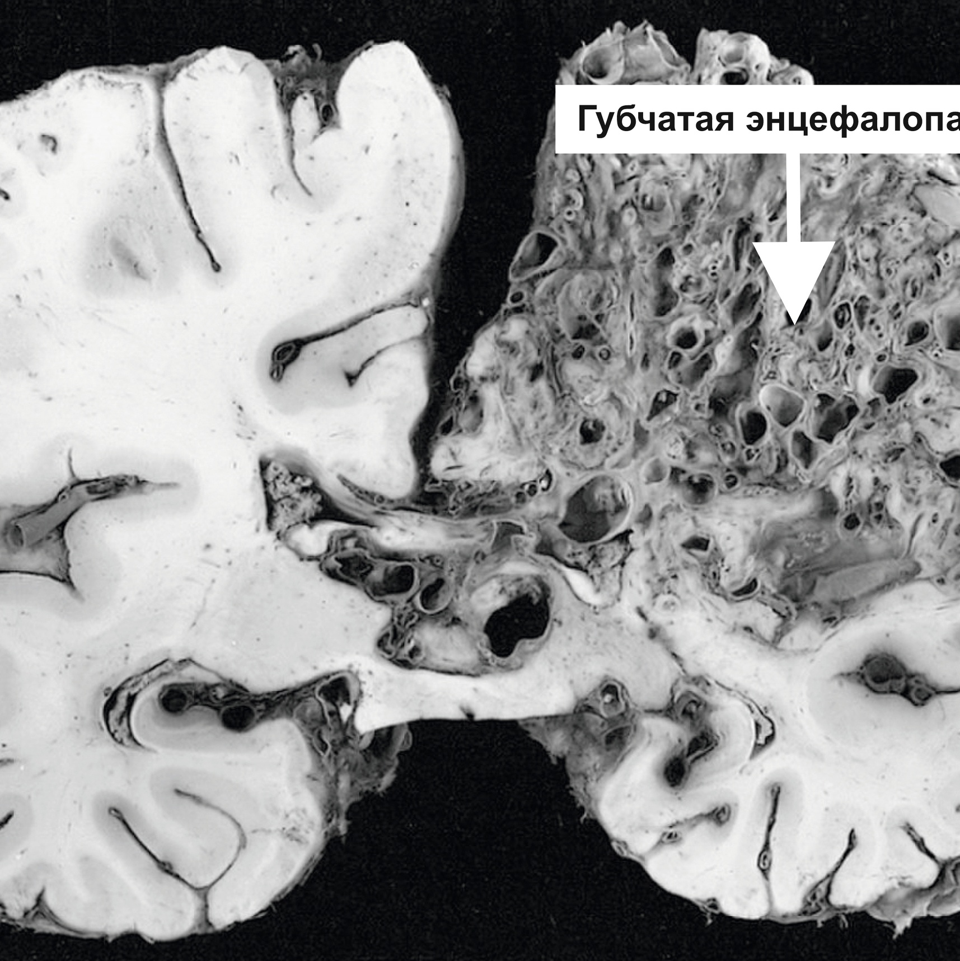
Приондар
Приондар - 30кДж ретті төмен молекулалық массасы бар жұқпалы ақуыздар, нуклеин қышқылдары жоқ, қабынуды және иммундық жауапты тудырмайды, жоғары температураға, формальдегидке, глутаральдегидке, бетта-пропиолактонға, сәулеленудің әртүрлі түрлеріне тұрақты.

Slide 25
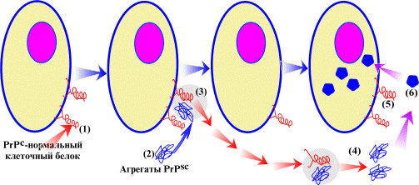
Приондық ақуыз(PrP)
Pr Pс
Pr Psc
Көлемі: ультрамикроскопиялық
Дақылдандырылуы: жасанды қоректік ортада өспейді.
Прион пролиферациясының схемасы
Notes:
-ағылшын сөзіscrapіe –
ол ешкілер мен қойлардың табиғатта кең
таралған приондық ауруының аты –
қышыма ауруы). –

Slide 26
Pr P – PRNP-ті кодтайтын ген адамның 20 хромосомасының қысқа иығында орналасады. Ол
253 кодонды, 20 шақты мутацияларды және
приондық инфекцияларға қатысты көптеген
инверсияларды кодтайтын 759 нуклеотидтерден тұрады.
Приондар (Pr P) – сиалогликопротеид, молекулалық
салмағы 33-35 кД, көптеген (254) амин қышқылынан
тұрады, олардың бүйірлік тізбекшелеріне қанттық
қалдықтар қосылған.
Pr P - жасушаның сыртқы мембранасының
құрылымына кіреді және организмнің көптеген
жасушаларының компоненті болып табылады.
Олардың максимальді концентрациясы нейрондарда
кездеседі. Pr Pс– деп белгілінеді, оның екі түрі
анықталған: трансмембраналық және секреторлық.

Slide 27
Pr Pс-тың (cellular prion protein – қалыпты
жасушалық, жұқпалысыз ақуыз) физиологиялық
функциясы:
Циркалдық ритмді реттейді;
Сигналдық қызмет атқарады;
Оксидативті стреске кедергі жасайды және есте
сақтауды қалыптастыруға қатысады;
Протеазаның әсеріне сезімтал;
ОЖЖ-де мыс метаболизміне қатысады;
Жасушааралық танып білу (распознование)
процесіне және ұйқыны реттеуге қатысады, ал оны
кодтайтын ген – қартаю процестеріне бақылау
жүргізеді.

Slide 28
Репликациялануы.
Приондар алдымен лимфоидтытіндерде (лимфа
түйіндерінде, тимуста, В-жасушалық аймақта) пайда
болады→жартылай репродукцияланады →нерв
бойымен →аксондарға жетеді →көбейеді →күніне 1
мм жылдамдықпен таралады →нейрондарда және
глиялық жасушаларда толық репликациялануы басталады.
Pr Psс басмиында жасушішілік шоғырлануы нәтижесінде нейрондар дегенерациялық бұзылыстарға ұшырайды, астроцитоз дамиды. Жасушадан тыс диаметрі 10-60 мкм Pr Psс-ң амилоидты түйіншелері табыла бастайды.
Notes:
Приондар N-терминалдық реттілігімен жасуша
мембранасының сыртқы беткейіне қосылады,
эндоцитоз жолымен жасушаға енеді. Жасушада Pr
Psс жинақталуы үшін, Pr Pс-нің қалыпты ақуызы
қажет (PRNP геннің болуы).

Slide 29
Приондардың ерекшеліктері:
Молекулалық салмағы төмен (30кДж жұқпалы ақуыздар);
Нуклеин қышқылы жоқ;
Қабыну процесін қоздырмайды;
Иммундық жауап туғызбайды;
Жоғарғы температураның, УКС-нің формальдегидтің әсеріне тұрақты;
Протеазалардың әсеріне төзімді;
ОЖЖ -де ұқсас зақымданулар губка тәріздес энцефалопатиялар қоздырады.

Slide 30
Берілу жолдары:
Тұқым қуалаушылық (аутосомды - доминантты тип);
Алиментарлық инфицирленген өнімдерді пайдаланғанда;
Парэнтеральді (ятрогенді) - инфицирленген медициналық саймандарды және ірі қара малдың миынан және лимфоидты тіндерінен дайындалған препараттарды пайдаланғанда;
Трансплантация;
Тағамдық, дәрілік және косметикалық өндірісте жануарлардан алынған өнімдерді пайдаланғанда жұғу.

Slide 31

Клиникалық көріністері мен патогенезі
Үдемелі деменция (ақылсыздық);
Атаксия (қозғалыс координациясы мен тепе теңдіктің бұзылуы);
Психоз;
Зағип болып қалу;
100 % өліммен аяқталу;
Бас миының нейрондарының губка тәріздес дегенерациялануы;
Тіндердің атрофиялануы және некроздануы;
Ақуыздың аномальдық қосындыларының жиналуы.

Slide 32
Адамдардың приондық аурулары
Аурудың аты | Жұғу жолдары
Куру Крейцфельд - Якоб ауруы ГШШС (Гертсман-Штреусслер-Шейнкер синдромы ) Өліммен аяқталатын тұқым қуалайтын ұйқысыздық | Өлікті жерлеу салты бойынша каннибализм кезінде Өсіру гормонын инъекциялау, ми қабықшасын алмастыру кезінде PRNP геніндегі мутациялану нәтижесінде PRNP геніндегі мутациялану кезінде

Slide 33
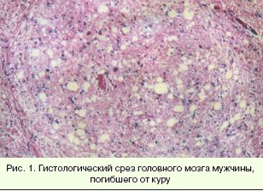
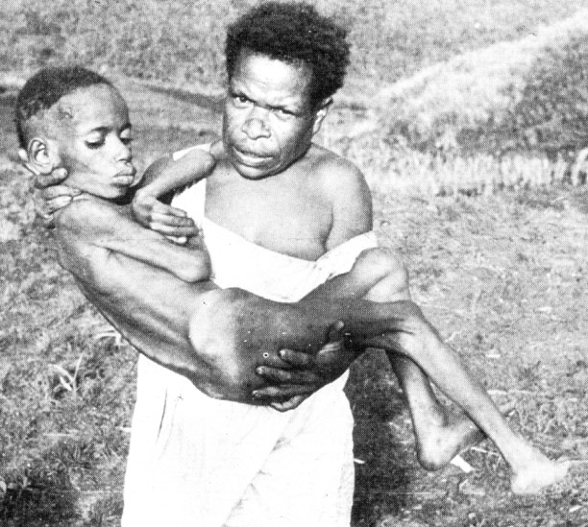
Куру (дірілдеу сөзінен шыққан)
Куру ауруынан қайтыс болған адамның бас миының гистологиялық кескіні.
Жаңа Гвинея аралындағы папуастардың тілінде ауру осылай аталады, қорыққаннан, не суықтан дірілдеуді білдіретіндей приондық ауру. Шала піскен еттен, ішек-қарыннан немесе өлген туысқандарының миын жейтін дәстүрлі каннибализм кезінде адамдардан түсуі мүмкін. Бұл ауруда орталық жүйке жүйесі зақымдануының нәтижесінде қимыл-қозғалыс, жүрістің бұзылыстары, қалтырау, эйфория («күлу өлімі») дамиды. Бір жылдан кейін ауру адам өледі. Осы аурудың жұқпалық қасиетін алғаш рет К.Гайдушек дәлелдеген.
Notes:
-

Slide 34
Крейтцфельд-Якоб ауруы - сирек кездесетін приондық ауру, бірақ жер шарының барлық мемлекеттерінде кездеседі. Жасырын кезеңі 20 жылға жетеді. Деменция (ақыл-ес кемдігі) және қимыл-қозғалыстың бұзылуымен сипатталады, нәтижесінде ауырғаннан кейін 9 айда өлімге әкеледі. Аурудың жұғуы шала піскен етті жегенде, губка тәріздес энцефалопатиямен ауырған қой және сиырдың («сиыр құтыруы» ауруы) миын жегенде, сонымен қатар шикі устрица мен моллюскаларды жегенде болады.
Скрепи (латын сөзінен scrape – қырып тастау) – «чесотка», қой мен ешкінің приондық ауруы, өте күшті тері қышынуымен, ОЖЖ зақымдануымен, қимыл-тірек қозғалысы бұзылуының үдеуінен жануардың өлуі айқын болатындығымен сипатталады.

Slide 35
Гертсман-Штреусслер-Шейнкер синдромы – тұқым-қуалаушылық патологиямен (жан-ұялық ауру) өтетін приондық ауруы, клиникалық көрінісі деменция, гипотония, жұту қабілетінің бұзылуы, дизартриямен сипатталады. Жасырын кезеңі 5 жылдан 30 жылға созылады. Ауру дамыған соң 4-5 жылда науқас адам қайтыс болады.
Фаталды жан-ұялық ұйықтамау - аутосомды-доминантты ауру, ұйықтамаудың үдеуі, симпатикалық гиперреактивтілік (гипертензия, гипертермия, сияқты көрініс береді. Циркадианды ритмдер бұзылады. Жүрек-тамырларда жетіспеушіліктің үдеуінен ауру қайтыс болады.
гипергидроз, тахикардия), тремор, атаксия, миоклония, галлюцинациялар

Slide 36
Микробиологиялық диагноз қою тәсілдері:
Клиникалық белгілеріне, анамнез, эпидемиялық мәліметтерге негіздеп - болжам диагноз қою;
Вирусологиялық диагноз қою әдістері жоқ;
Микроскопиялық әдіс -патологиялықжағынды препарат жасағанда мидың губка тәріздес өзгерістері, астроцитоз байқалады, қабыну инфильтраттары болмайды;
Мида амилоид түйіршіктерін табу;
Жұлын сұйықтығында приондық ақуыз маркерлері анықталады - моноклональді антиденелер көмегімен ИФТ, иммунды блоттинг қойылады.
Приондық гендерді генетикалық талдау тәсілімен (ПТР-ПЦР) Pr P ны анықтайды.

Slide 37
Емдеу принциптері
Pr Pc cинтезделуін және жасуша бетіне оның тасымалдануын тежей отырып, Pr Psc -ң қалыптасуын болдырмау;
Pr Pc құралымын тұрақтандыру;
Pr Psc- ні протеаза әсеріне сезімтал ету;
Pr Pc-ң Pr Pscпен және басқа молекулалармен өзара әсерлесуіне тосқауыл қою;
Организмнен Pr Psc-ті шығарып тастау;
Жаңа дәрілер (в доменді блокаторлар) қолдану.
Амфотерацин В немесе доксореуцин т.б. қолдану.

Slide 38
Емдеу принциптері
Pr Pc cинтезделуін және жасуша бетіне оның тасымалдануын тежей отырып, Pr Psc -ң қалыптасуын болдырмау;
Pr Pc құралымын тұрақтандыру;
Pr Psc- ні протеаза әсеріне сезімтал ету;
Pr Pc-ң Pr Pscпен және басқа молекулалармен өзара әсерлесуіне тосқауыл қою;
Организмнен Pr Psc-ті шығарып тастау;
Жаңа дәрілер (в доменді блокаторлар) қолдану.
Амфотерацин В немесе доксореуцин т.б. қолдану.

Slide 39
https://app.jove.com/playlist?plid=12218815

